Slide 1
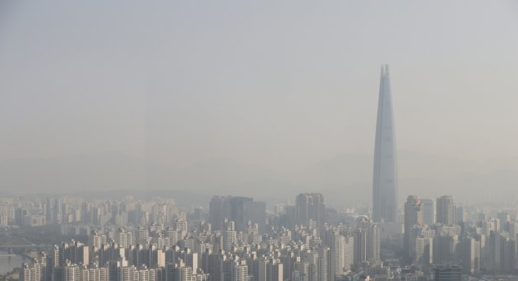
Business Statistics
서울시 초미세먼지(PM2.5)에
영향을 미치는 요소 분석
> 담당교수 : 곽기영 교수님
> 과 목 명 : 경영통계
> 팀 명 : G조
> 이 름 : 황윤재, 손채형, 신정호, 윤홍은

Slide 2
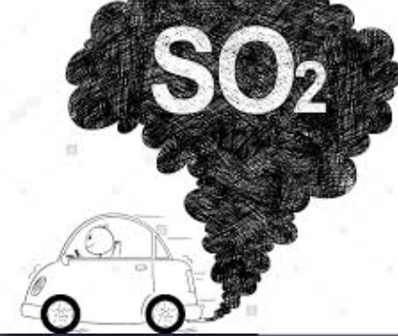

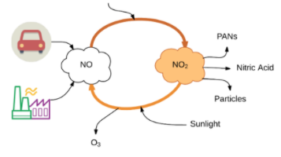
Business Statistics
Index
01 팀 소개
> 팀 역할 I 주제 I 자료 출처
02 주제 선정 계기
> 초 미세먼지 관련 기사
03 회귀모델분석
> 자료 설명 I 회귀모델분석
04 회귀모델진단, 수정
> 회귀분석 가정 평가 I 다중공선성 제거
> powerTransform 함수
05 회귀모델선택
> anova & AIC & step & regsubset 함수
06 시사점

Slide 3
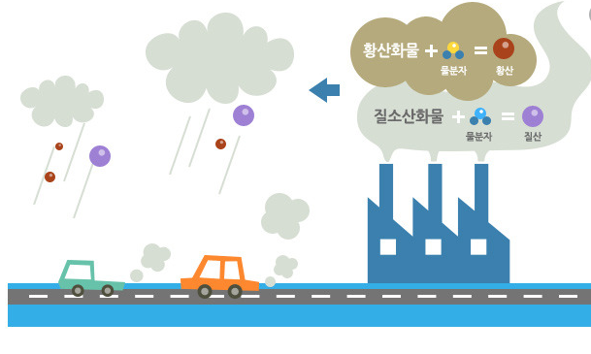


01 팀 소개
Business Statistics
▶ 팀 역할
> 팀장 : 황윤재 > 발표자 : 윤홍은
> 작성자 : 손채형
> 분석, 조사 : 황윤재, 신정호
▶ 과제명(주제)
> 서울시 초미세먼지(PM2.5)에
영향을 미치는 요소들 분석
▶ 자료 출처
> 서울특별시 대기환경정보
> 기상청자료개방포털

Slide 4
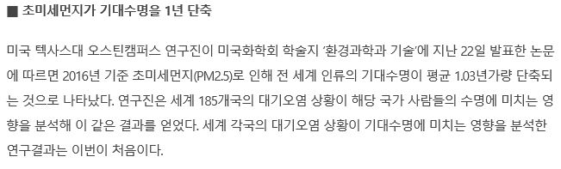


02 주제 선정 계기
> 초미세먼지(PM2.5)와 관련된 기사를 보고 초미세먼지 뿐만 아니라
초미세먼지에도 영향을 미치는 대기오염물질이 있음을 알게 되었음
Business Statistics

Slide 5
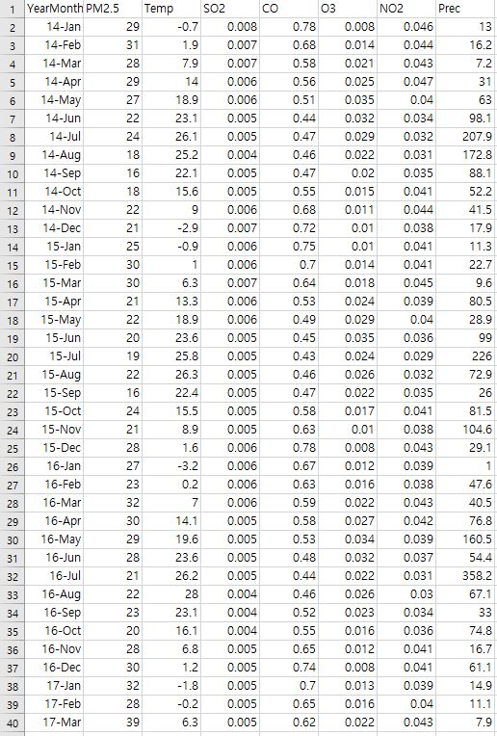
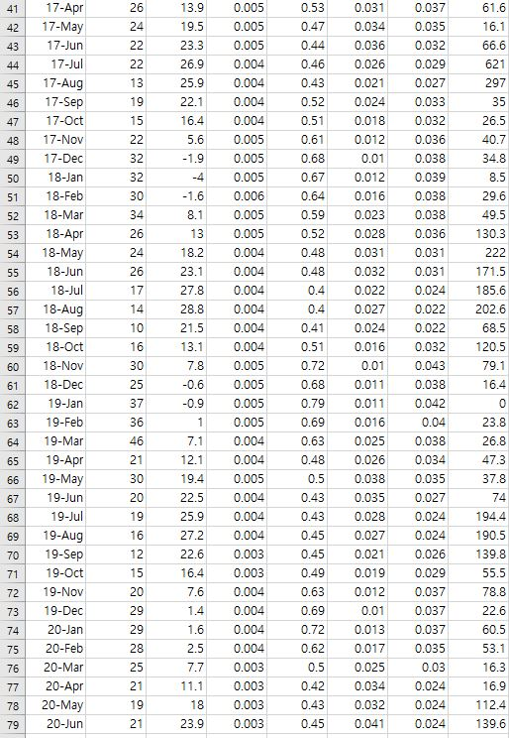
03 회귀모델분석
> 자료 설명
Business Statistics
서울 특별시 대기환경정보,
기상청 포털
14년 1월~20년 6월 월별
(PM2.5(초 미세먼지), Temp(온도),
SO2(아황산가스), CO(일산화탄소),
O3(오존), NO2(이산화질소),
Prec(강수량)
파일명 RA2 → 회귀분석

Slide 6
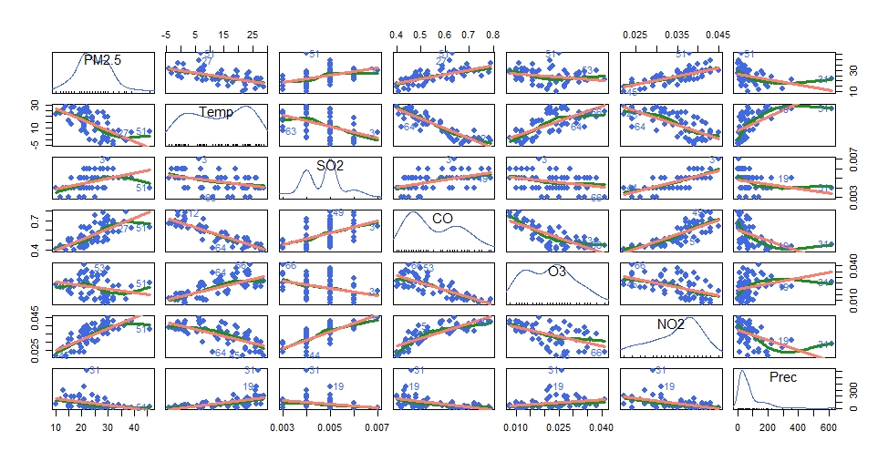
03 회귀모델분석
> 초미세먼지(PM2.5): 종속변수 / 대기오염물질(S02, C0, 03, N02): 독립변수
> 온도(Temp), 강수량(Prec): 조원들의 의견으로 초미세먼지에 영향을 주는지 확인해
보고 싶어 독립변수에 넣음
Business Statistics
RA2.lm <- lm(PM2.5 ~ Temp + SO2 + CO + O3 + NO2 + Prec, data=RA2)
*RA2는 엑셀파일 이름*
scatterplotMatrix 함수를 이용하여 그래프를 생성
초미세먼지와 온도, O3, 강수량은 부의 상관관계
초미세먼지와 S02, CO, NO2는 정의 상관관계

Slide 7
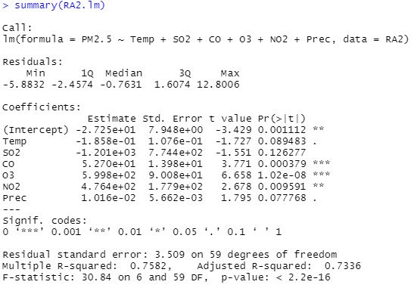
03 회귀모델분석
> summary함수를 이용하여 통계적으로 유의한지 확인
Business Statistics
p-값이 유의수준 0.05에 비해 매우 작음
→ 다중회귀모델의 회귀식은 통계적으로 유의
CO, O3, NO2의 개별회귀계수
→ 유의수준 0.05에서 통계적으로 유의
→ 선형적 관련성
Temp, SO2, Prec는 통계적으로 유의 X
→ 모집단에서 회귀계수가 0일 가능성을 배제 X

Slide 8
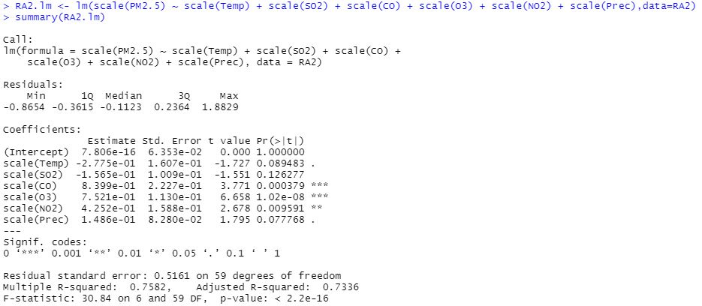
03 회귀모델분석
> 독립변수와 종속변수를 표준화 후 회귀분석을 수행
Business Statistics
‘scale’ 함수 → 변수를 표준화 하여 회귀 분석을 수행 → 처음과 같은 결과
회귀 모델의 회귀식은 통계적으로 유의
(but, 개별 회귀계수에서 통계적으로 유의하지 않은 변수 O)

Slide 9
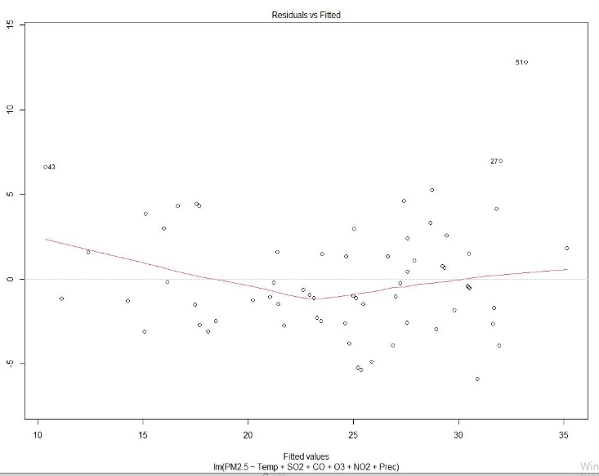
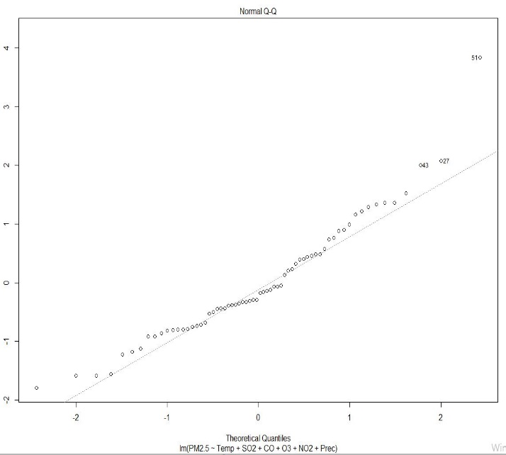


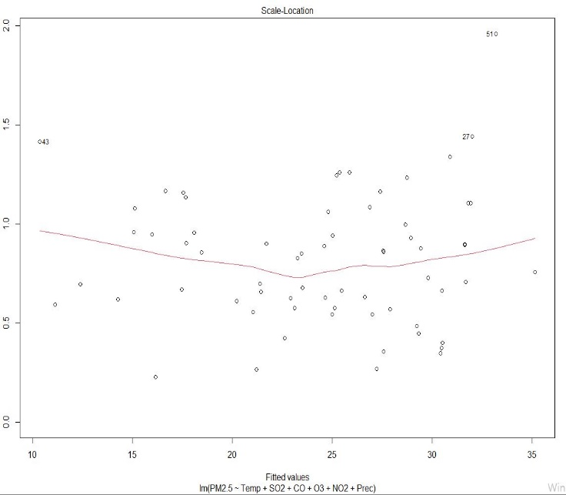

04 회귀모델진단
> plot함수를 이용하여 회귀모델진단
Business Statistics
‘plot’함수로 회귀모델 진단도표생성
① 진단도표 → 약하게 U자 형태의 패턴이 존재
(선형성) → 선형성 가정을 완벽히 충족 X
② 진단도표 : x축의 값 정규분포로 생성된 값
→ 도표상의 점들은 대각선을 따라 분포해야함
→ 정규성을 온전히 충족 X
③ 진단도표 : 수평 추세선이 관찰
→ 등분산성은 충족 O

Slide 10
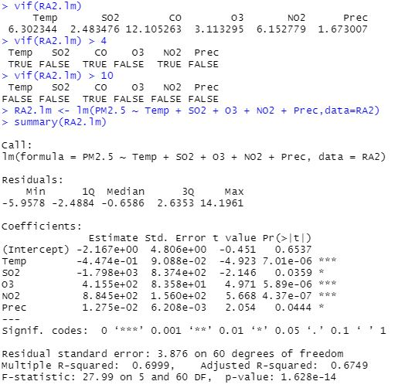
04 회귀모델진단
> vif함수를 이용하여 다중공선성 제거 후 다시 회귀모델 분석
Business Statistics
다중공선성 존재 점검 → vif 함수
vif >10 → 다중공선성이 존재할 가능성 ↑
CO(vif > 10)를 배제하고 다중회귀분석을 실시
다중공선성 제거 후 다중회귀분석 실시
→ 유의수준 0.05에서 회귀모델이 통계적으로 유의
→ 개별 회귀계수에서도 유의수준에서 통계적으로
유의함 확인

Slide 11
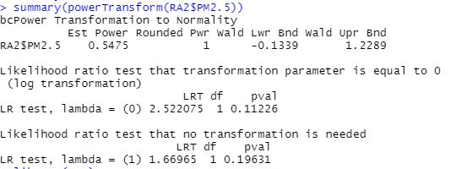
04 회귀모델수정
> powerTransform함수를 이용하여 회귀모델수정
Business Statistics
powerTransform함수로 PM2.5(종속변수)를 lambda 값으로 변환하여 사용
( But, lambda=1이라는 가설을 기각X
→ (p-값=0.196>0.05) 변환이 필요하지 X)

Slide 12
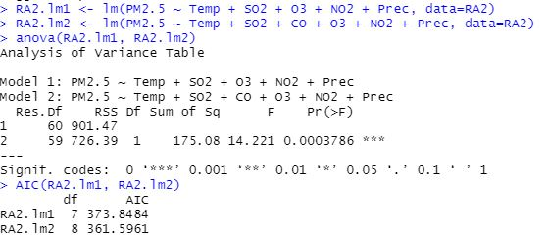
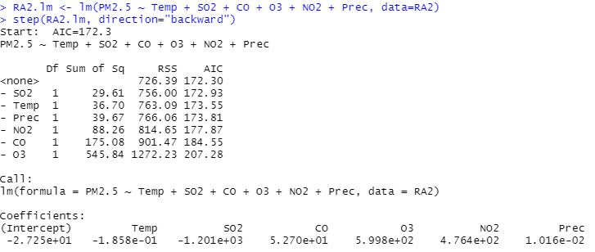
05 회귀모델선택
> anova함수를 이용하여 중첩모델 간 적합도를 비교하며 모델 선택
> AIC함수를 이용하여 모델간 적합도를 비교하여 모델 선택
> step함수를 이용하여 다중회귀분석시 간결한 모델을 선택
Business Statistics
Anova함수로 lm1 모델에서 중첩 모델인 lm2 모델 비교
→ lm2 모델의 F값이 유의수준에서 통계적으로 유의
→ lm2 모델을 선택
AIC함수로 lm1과 lm2 모델 비교
※ AIC값이 작은 모델 더 우수한 모델로 평가
→ lm2 모델이 적합한 모델
step함수 중 후진선택법인 ‘backward’ 함수를 이용
AIC를 가장 크게 감소시키는 변수부터 제거
(but, none일 때 가장 크게 감소
→ 모든 변수를 놔두는 것이 가장 좋은 모델)

Slide 13
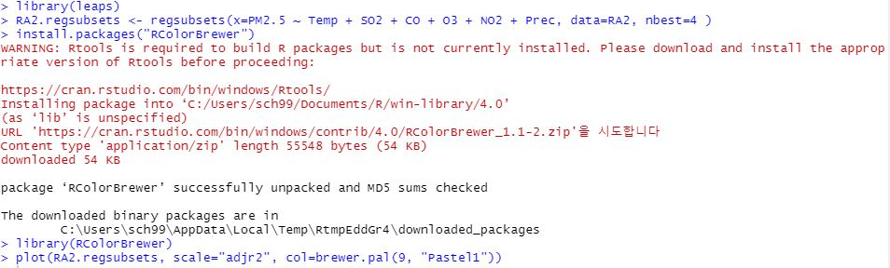
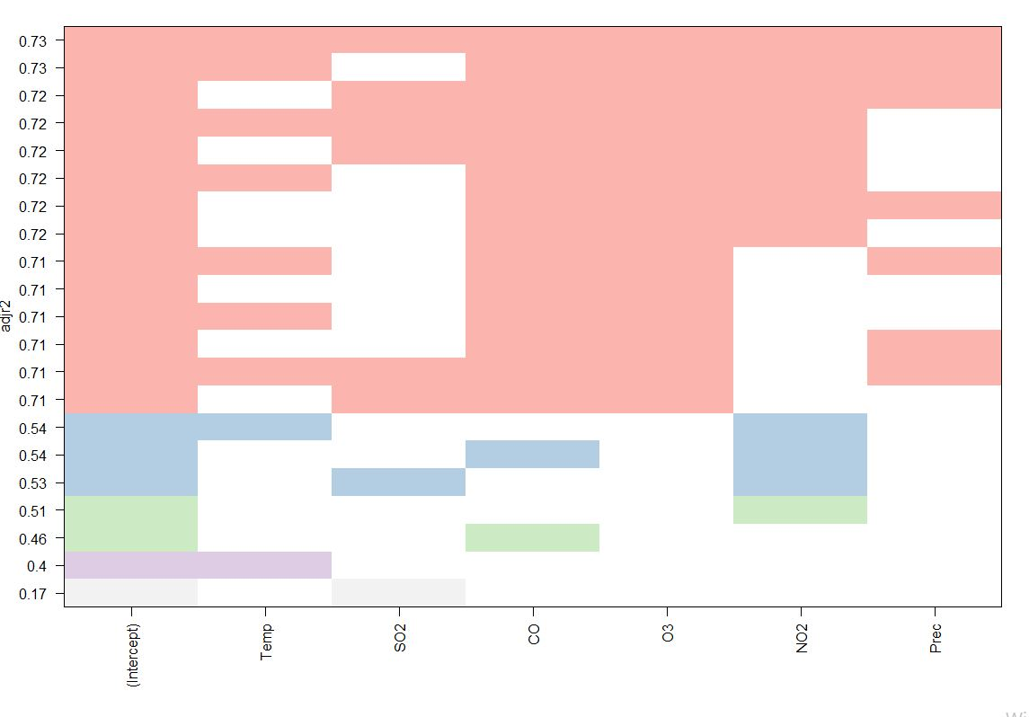
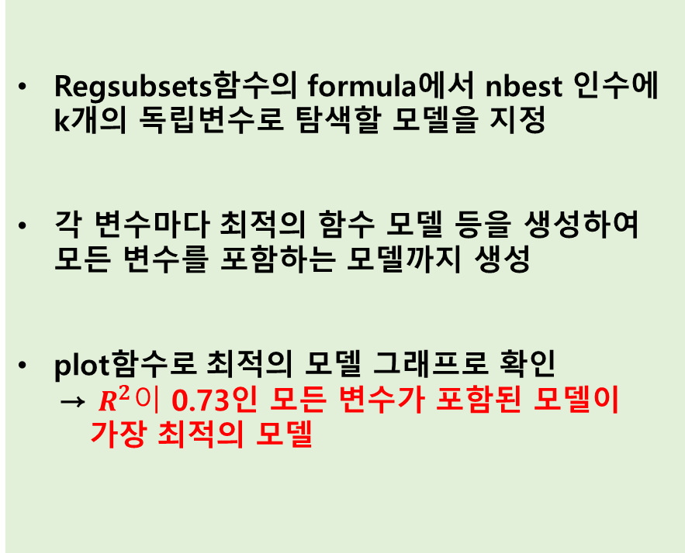
05 회귀모델선택
> regsubsets함수를 이용하여 n개의 변수를 포함하는 최적의 모델을 선택
Business Statistics
Regsubsets함수의 formula에서 nbest 인수에 k개의 독립변수로 탐색할 모델을 지정
각 변수마다 최적의 함수 모델 등을 생성하여 모든 변수를 포함하는 모델까지 생성
plot함수로 최적의 모델 그래프로 확인
→ $R^{2}이$ 0.73인 모든 변수가 포함된 모델이
가장 최적의 모델

Slide 14
Business Statistics
06 시사점
> 초미세먼지 뿐만 아니라 대기오염물질에 관심을 가져야함
> O3의 초미세먼지와의 부의 상관관계(코로나 팬데믹 현상원인)
초미세먼지(PM2.5)와 정의 상관관계
→ SO2(아황산가스), CO(일산화탄소), NO2(이산화질소)
미세먼지에만 미시적으로 관심을 가질 것이 아니라
거시적으로 미세먼지와 상관관계를 가지는 모든 변수에
관심을 가져야함
O3의 경우 초미세먼지와 부의 상관관계
→ 코로나 팬데믹 현상으로 인한 전세계 이동량 감소
→ 대기오염물질 감소 but O3 농도 ↑
출처(오존테라피-한국오존협회)

